Slide 1
Лекция 3. Виртуальные локальные сети VLAN и магистральные каналы Trunks

Slide 2
Цель лекции
Понимать, зачем организация разделяет локальную сеть на VLAN
Объяснять отличие access-порта от trunk-порта
Настраивать VLAN, access-порты и trunk-соединения на коммутаторах Cisco
Проверять allowed VLAN, 802.1Q-теги и типовые ошибки магистральных каналов

Slide 3
Учебные вопросы
1. Разделение широковещательных доменов на канальном уровне: цели и преимущества VLAN
2. Классификация и диапазоны идентификаторов VLAN Normal Range
3. Режимы работы интерфейсов коммутатора: порты доступа Access
4. Магистральные порты Trunk и стандарт инкапсуляции тегов IEEE 802.1Q

Slide 4
1. VLAN разделяет одну физическую сеть на несколько логических
VLAN (Virtual Local Area Network) — виртуальная локальная сеть внутри коммутируемой инфраструктуры
Без VLAN все устройства одного коммутатора могут оказаться в одном широковещательном домене
Широковещательный домен — область, куда распространяются broadcast-кадры Ethernet
VLAN позволяет отделить пользователей, серверы, телефонию, Wi-Fi и управление без отдельного коммутатора на каждую группу

Slide 5
Почему широковещательный домен нужно ограничивать
Broadcast-трафик получают все устройства внутри одного широковещательного домена
Чем больше устройств в домене, тем выше нагрузка от служебных рассылок
Ошибка или атака в одном домене может мешать работе большого числа клиентов
Разделение на VLAN уменьшает область влияния широковещательного трафика
VLAN не является полной системой безопасности, но создает базовую логическую изоляцию

Slide 6
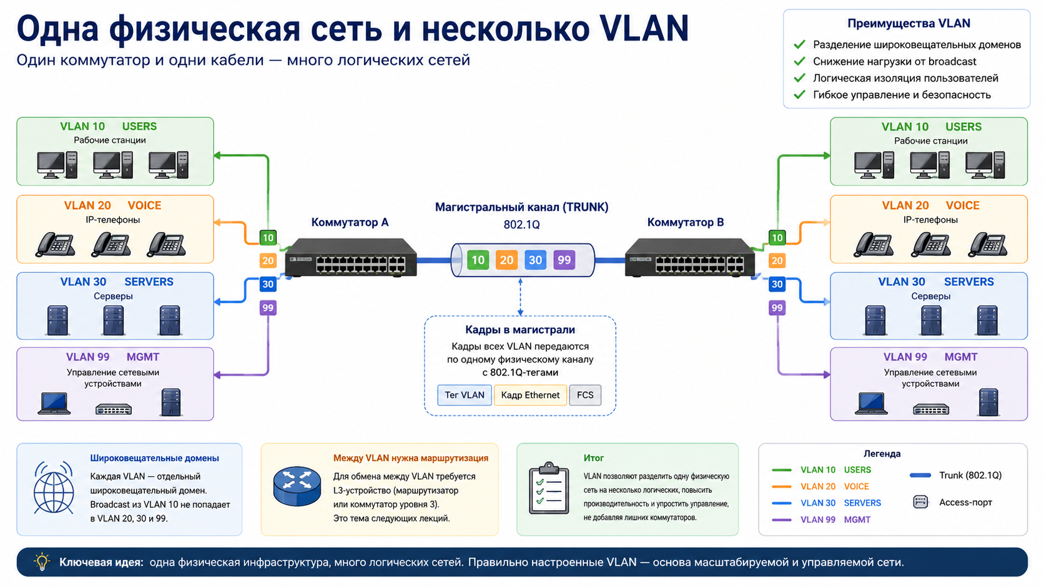
Схема: одна физическая сеть и несколько VLAN

Slide 7
VLAN связывает порт, кадр и сетевую роль
Порт access обычно принадлежит одной VLAN и подключает конечное устройство
Trunk-порт переносит трафик нескольких VLAN между коммутаторами или к маршрутизатору
Коммутатор принимает решение внутри VLAN: кадры VLAN 10 не смешиваются с кадрами VLAN 20
Для обмена между VLAN требуется маршрутизация на L3-устройстве, которая изучается в следующих лекциях
В этой лекции важно правильно построить L2-изоляцию

Slide 8
Пример логического разделения отделов
VLAN 10 USERS используется для рабочих станций сотрудников
VLAN 20 VOICE используется для IP-телефонии
VLAN 30 SERVERS используется для серверного сегмента
VLAN 99 MGMT используется для управления сетевыми устройствами
Такое разделение помогает отдельно задавать адресацию, политики доступа и диагностику

Slide 9
2. Идентификатор VLAN должен быть понятен и документирован
VLAN ID — числовой идентификатор виртуальной локальной сети в Ethernet-инфраструктуре
Normal Range VLAN — диапазон VLAN 1–1005, обычно используемый в базовых сетях Cisco
VLAN 1 существует по умолчанию, но для пользовательских и управленческих задач ее лучше не использовать
VLAN 1002–1005 исторически зарезервированы для устаревших технологий Token Ring и FDDI
В учебной сети удобно использовать небольшие номера: 10, 20, 30, 99

Slide 10
Имя VLAN помогает читать конфигурацию
Команда vlan 10 создает или открывает настройку VLAN 10
Команда name USERS задает VLAN понятное имя для вывода show-команд
Пример: vlan 30, name SERVERS показывает, что VLAN 30 относится к серверам
Имена VLAN не влияют на пересылку кадров, но сильно помогают сопровождать сеть
В документации имя VLAN должно совпадать с ее назначением в конфигурации

Slide 11
Создание базовой таблицы VLAN
Пример: vlan 10, name USERS создает пользовательскую VLAN
Пример: vlan 20, name VOICE создает VLAN для IP-телефонии
Пример: vlan 30, name SERVERS создает VLAN для серверов
Пример: vlan 99, name MGMT создает VLAN управления
Команда show vlan brief подтверждает, что VLAN существуют и показывает закрепленные access-порты

Slide 12
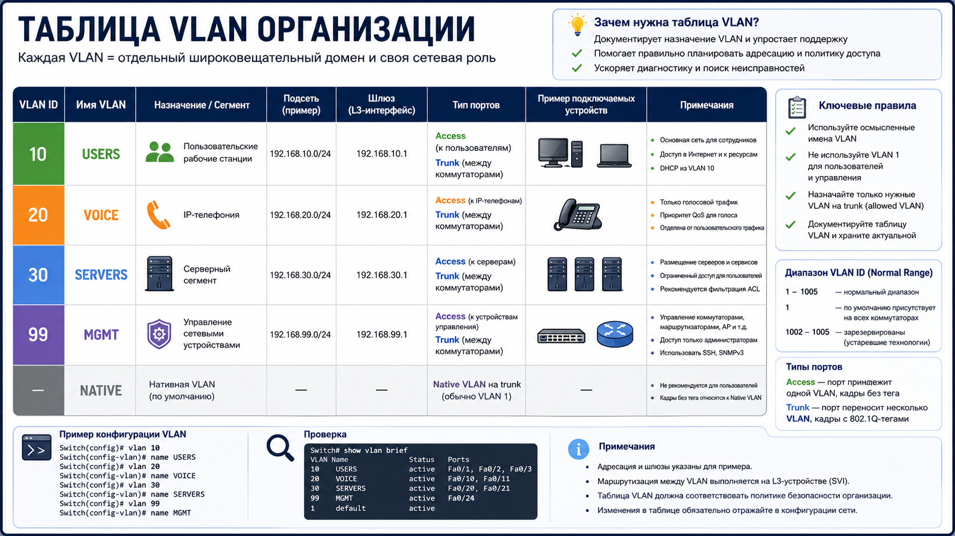
Инфографика: таблица VLAN организации

Slide 13
3. Access-порт подключает конечное устройство к одной VLAN
Access-порт — порт коммутатора, который принимает и отправляет обычные нетегированные Ethernet-кадры
Конечный ПК обычно не знает о VLAN и отправляет кадры без 802.1Q-тега
Коммутатор сам относит кадры access-порта к настроенной VLAN
Если порт назначен не в ту VLAN, клиент окажется в неправильном сегменте
Поэтому назначение access-портов проверяется после каждой настройки

Slide 14
Настройка access-порта
Команда interface gigabitEthernet0/10 открывает настройку клиентского порта
Команда switchport mode access принудительно переводит порт в access-режим
Команда switchport access vlan 10 назначает порт в VLAN 10
Пример: ПК отдела пользователей подключается к Gi0/10 и получает доступ только к VLAN 10
Команда show interfaces gigabitEthernet0/10 switchport показывает административный и рабочий режим порта

Slide 15
Групповая настройка портов экономит время
Команда interface range gigabitEthernet0/10 - 20 выбирает диапазон портов
Пример: switchport mode access, switchport access vlan 10 назначает несколько рабочих мест в USERS
Команда description USERS_PCs помогает понять назначение группы портов
После массовой настройки обязательно проверяют show vlan brief
Если часть портов не попала в диапазон, ошибка проявится только при подключении клиентов

Slide 16
Типовая ошибка access-порта
Симптом: ПК физически подключен, но не видит соседние устройства своего отдела
Вероятная причина: порт назначен в другую VLAN или VLAN не создана на коммутаторе
Проверка: show vlan brief показывает VLAN и список access-портов
Проверка: show interfaces status показывает состояние линка и текущую VLAN порта
Исправление: создать VLAN и назначить порт в правильный access VLAN

Slide 17
4. Trunk нужен, когда один линк переносит несколько VLAN
Trunk-порт — магистральный порт коммутатора, передающий трафик нескольких VLAN по одному физическому соединению
Trunk используется между коммутаторами, между коммутатором и маршрутизатором или к некоторым серверам виртуализации
Без trunk для каждой VLAN между коммутаторами понадобился бы отдельный кабель
Trunk не объединяет VLAN между собой, а только переносит их трафик через общий канал

Slide 18
IEEE 802.1Q добавляет тег VLAN в Ethernet-кадр
IEEE 802.1Q — стандарт тегирования Ethernet-кадров для передачи VLAN через trunk
Тег 802.1Q содержит VLAN ID, по которому принимающий коммутатор определяет принадлежность кадра
Тег вставляется внутрь Ethernet-заголовка между Source MAC и Type/Length, поэтому пересчитывается FCS
На access-порту тег обычно не отправляется конечному ПК
На trunk-порту большинство VLAN передаются с тегом
Native VLAN по умолчанию на Cisco обычно VLAN 1; ее трафик идет через trunk без тега, поэтому в безопасности ее меняют на неиспользуемую VLAN, например 999

Slide 19
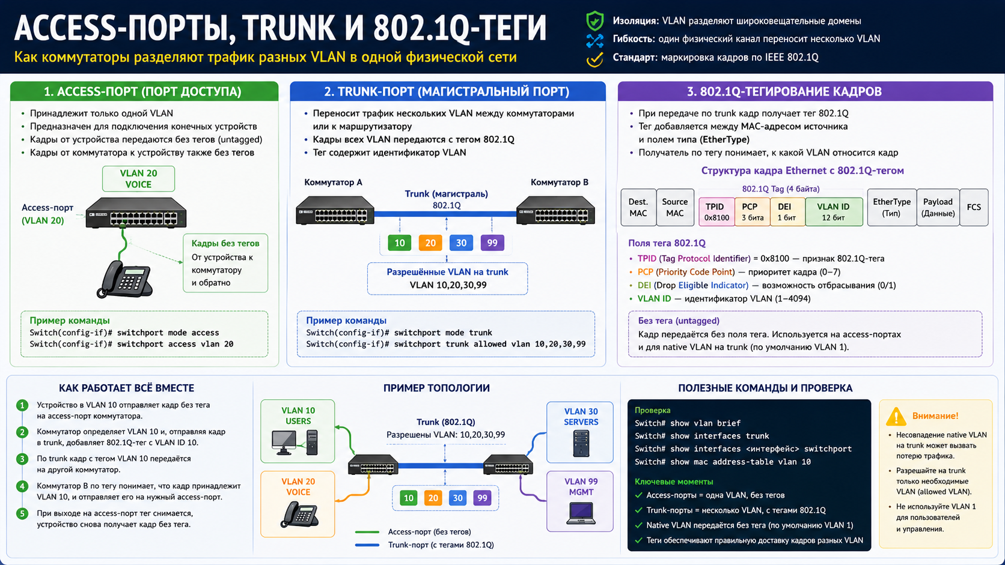
Схема: access-порты, trunk и 802.1Q-теги

Slide 20
Настройка trunk-порта
Команда interface gigabitEthernet0/1 открывает магистральный порт между коммутаторами
На Catalyst с выбором инкапсуляции команда switchport trunk encapsulation dot1q явно задает стандарт IEEE 802.1Q
Команда switchport mode trunk принудительно включает trunk-режим
Команда switchport trunk allowed vlan 10,20,30,99 ограничивает список разрешенных VLAN
Команда switchport nonegotiate отключает DTP, если trunk должен быть задан вручную
Команда show interfaces trunk показывает рабочие trunk-порты и VLAN, которые реально проходят

Slide 21
DTP лучше отключать на вручную настроенных trunk
DTP (Dynamic Trunking Protocol) — протокол Cisco для динамического согласования trunk-режима
Автоматическое согласование удобно в лаборатории, но опасно на непроверенных пользовательских портах
Команда switchport nonegotiate запрещает отправку DTP-сообщений на интерфейсе
Пример: trunk между SW-ACC-01 и SW-DIST-01 настраивается явно с обеих сторон
Такой подход делает поведение порта предсказуемым и снижает риск случайного trunk

Slide 22
Allowed VLAN уменьшает лишний трафик на магистрали
Allowed VLAN — список VLAN, которым разрешено проходить через trunk-порт
Если VLAN отсутствует в allowed-листе, ее кадры не пересылаются через этот trunk
Пример: switchport trunk allowed vlan 10,20 разрешает только пользовательскую и голосовую VLAN
Внимание: команда switchport trunk allowed vlan 30 перезапишет список; для добавления используйте switchport trunk allowed vlan add 30
Команда show interfaces trunk показывает VLAN в списках allowed and active
Ошибка allowed VLAN часто выглядит как исправная физика, но отсутствие связи только в одной VLAN

Slide 23
Проверка trunk должна выполняться на обоих концах
Команда show interfaces trunk на первом коммутаторе показывает локальный взгляд на магистраль
Та же команда на соседнем коммутаторе подтверждает симметрию настроек
Команда show vlan brief проверяет, существуют ли VLAN в базе каждого коммутатора
Команда show interfaces gigabitEthernet0/1 switchport показывает administrative mode и operational mode
Если режимы или allowed-листы отличаются, трафик отдельной VLAN может не проходить

Slide 24
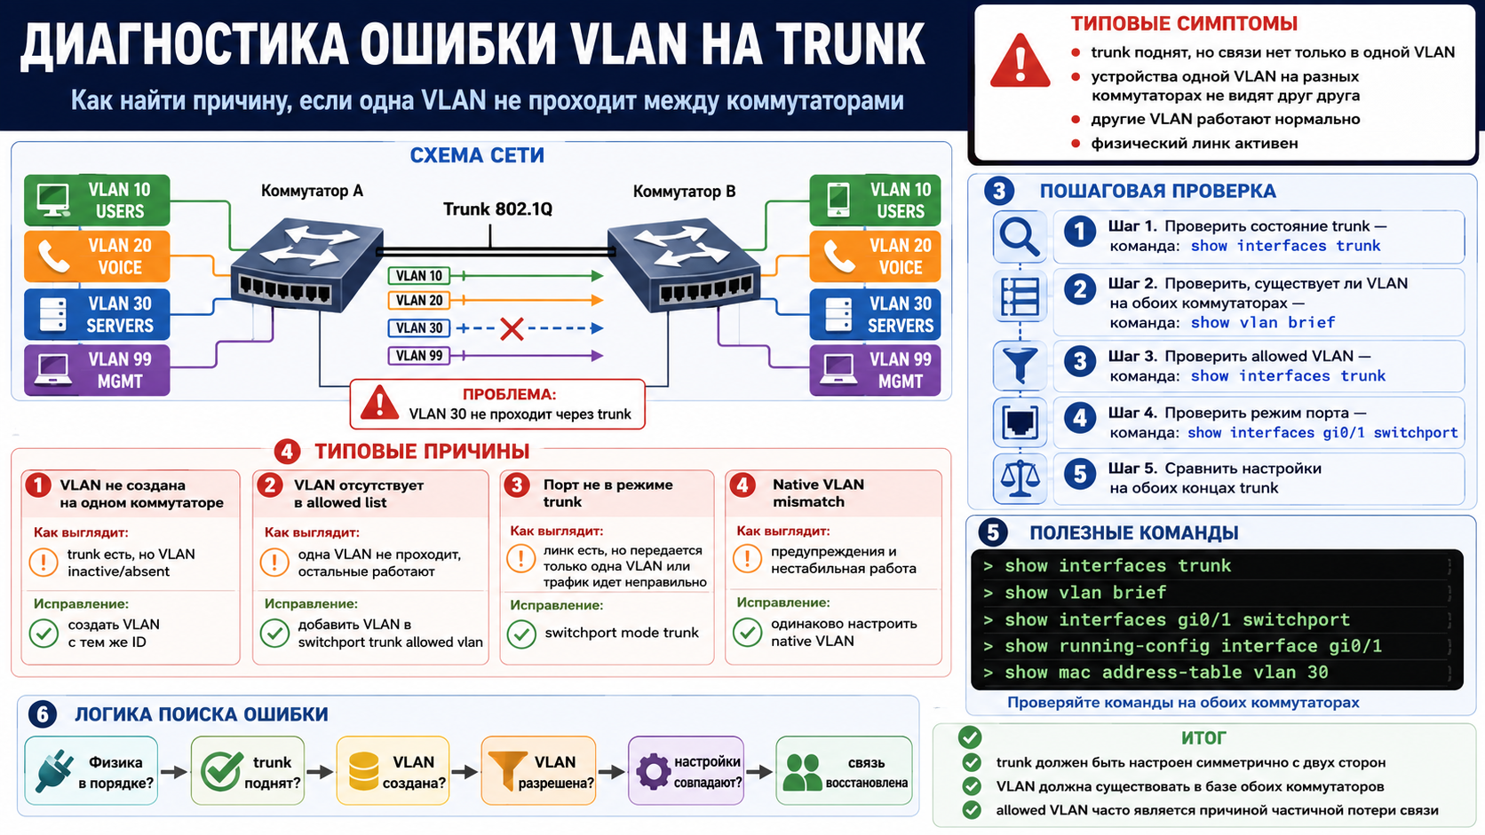
Диаграмма: диагностика ошибки VLAN на trunk

Slide 25
Разбор типовой ошибки: VLAN не создана на одном коммутаторе
Симптом: trunk поднят, но клиенты одной VLAN не видят друг друга на разных коммутаторах
Причина: VLAN разрешена на trunk, но не создана в базе VLAN одного из коммутаторов
Проверка: show vlan brief на обоих коммутаторах показывает отсутствие нужного VLAN ID
Исправление: создать VLAN с тем же ID и понятным именем на каждом коммутаторе
После исправления снова проверить show interfaces trunk и связность клиентов

Slide 26
Разбор типовой ошибки: VLAN исключена из allowed-листа
Симптом: VLAN существует на обоих коммутаторах, но через конкретную магистраль не проходит
Причина: VLAN отсутствует в списке switchport trunk allowed vlan на одном конце
Проверка: show interfaces trunk показывает allowed VLAN и active VLAN
Исправление: добавить VLAN в allowed-лист или задать полный согласованный список
После исправления не забыть сохранить конфигурацию copy running-config startup-config

Slide 27
Как документировать VLAN и trunk
В таблице VLAN фиксируют ID, имя, назначение, подсеть и шлюз, если он уже известен
В таблице портов фиксируют режим access или trunk, VLAN доступа и allowed VLAN
Для trunk указывают соседнее устройство, соседний порт и native VLAN
Описание интерфейса должно совпадать с кабельным журналом и логической схемой
Документация помогает находить ошибки быстрее, чем просмотр всей конфигурации вручную

Slide 28
Мини-сценарий: два коммутатора и три VLAN
На SW-ACC-01 и SW-ACC-02 создают VLAN 10 USERS, VLAN 20 VOICE и VLAN 99 MGMT
Порты рабочих мест переводят в access VLAN 10, а порт управления коммутатора связан с VLAN 99
Между коммутаторами настраивают trunk с allowed vlan 10,20,99
После настройки show interfaces trunk должен показать один и тот же список VLAN на обоих концах
Связность проверяют только между хостами одной VLAN, потому что маршрутизация между VLAN еще не настроена

Slide 29
Проверка с клиентских ПК до появления маршрутизации
Два ПК в VLAN 10 на разных коммутаторах должны видеть друг друга через trunk
ПК из VLAN 10 не должен видеть ПК из VLAN 30 без L3-шлюза
Если связь внутри одной VLAN не работает, проверяют access-порт, trunk и наличие VLAN в базе
Если связь между разными VLAN не работает, это ожидаемое поведение до настройки маршрутизации
Такой тест помогает отличить ошибку VLAN от еще не настроенной L3-функции

Slide 30
Итоги лекции
VLAN разделяет широковещательные домены и помогает управлять логической структурой локальной сети
Access-порт подключает конечное устройство к одной VLAN и работает с нетегированными кадрами
Trunk-порт переносит несколько VLAN между сетевыми устройствами с помощью тегов IEEE 802.1Q
Allowed VLAN и отключение DTP делают магистрали более предсказуемыми и безопасными
Проверка VLAN всегда включает show vlan brief, show interfaces switchport и show interfaces trunk

Slide 31
Контрольные вопросы
Почему VLAN уменьшает область распространения широковещательного трафика?
Чем access-порт отличается от trunk-порта?
Для чего используется тег IEEE 802.1Q?
Почему VLAN должна существовать на коммутаторе, даже если она разрешена на trunk?
Что показывает команда show interfaces trunk?
Зачем ограничивать allowed VLAN на магистрали?
Почему DTP лучше отключать на вручную настроенных trunk-портах?

